Slide 1
Fundamentos de la Computación
Profesor: Héctor Soza Pollman

Slide 2
Ejercicio
Representar usando diagramas de Venn el conjunto:
A ∪ B ∪ C – A ∩ B ∩ C

Slide 3
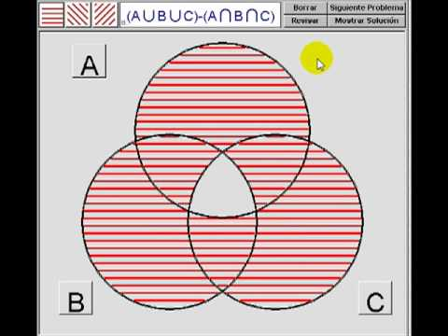
Solución Ejercicio
Representar usando diagramas de Venn el conjunto:
A ∪ B ∪ C – A ∩ B ∩ C

Slide 4
Ejercicio
Sean los conjuntos A = {1, 2, 3, 4, 5, 6, 8}, B = {1, 3, 4, 5, 7, 8, 10} y el Universo son los enteros de 1 al 10.
Determinar:
a) El conjunto A△B y su cardinalidad
b) El conjunto (A ∪ B)’ y su cardinalidad
c) El conjunto (A - A∩B)’ y su cardinalidad

Slide 5
Solución Ejercicio
Determinar:
a) El conjunto A△B y su cardinal
b) El conjunto (A ∪ B)’ y su cardinal
c) El conjunto (A - A∩B)’ y su cardinal
a) A△B = A∪B – A∩B = {2, 6, 7, 10}
➔ #(A△B) = 4
b) (A ∪ B)’ = {9} ➔ #(A ∪ B)’ = 1
c) (A - A∩B)’ = {1, 3, 4, 5, 7, 8, 9, 10}
➔ # (A - A∩B)’ = 8

Slide 6
Ejercicio
Demostrar con demostración directa que si los conjuntos A, B, C están en un universo U, entonces:
[(A ∩ C = B ∩ C) ∧ (A ∪ C = B ∪ C)] ⇒ A = B

Slide 7
Solución Ejercicio
Sea x ε A ⇒ x ε A∪C y como A∪C = B∪C ⇒ x ε B∪C, luego x ε B o x ε C
Si x ε B entonces A⊆ B, y si x ε C entonces x ε A∩C y como A∩C = B ∩ C entonces x ε B, y en ambos casos se tiene A⊆ B
De la misma forma, y ε B ⇒ y ε B∪C y como B∪C = A∪C, entonces y ε A o y ε C
Si y ε A entonces B⊆A y si y ε C entonces y ε B∩C = A∩C, luego y ε A y B⊆A
Luego se tiene A⊆ B y B⊆A, luego: A = B

Slide 8
Ejercicio
Demostrar con demostración directa que si los conjuntos A y B están en un universo U, entonces:
(A ∪ B)’ = A’ ∩ B’

Slide 9
Solución Ejercicio
Sea x ∈ (A ∪ B)’ ⇒ x ∉ A∪B
⇒ x∉A y x∉B ⇒ x∈A’ y x∈B’
⇒ x ∈ A’∩B’
Luego (A ∪ B)’ ⊆ A’∩B’
Sea x ∈ A’∩B’ ⇒ x∈A’ y x∈B’
⇒ x∉A y x∉B ⇒ x ∉ A∪B
⇒ x ∈ (A ∪ B)’
Luego A’∩B’ ⊆ (A ∪ B)’
Por lo tanto (A ∪ B)’ = A’ ∩ B’

Slide 10
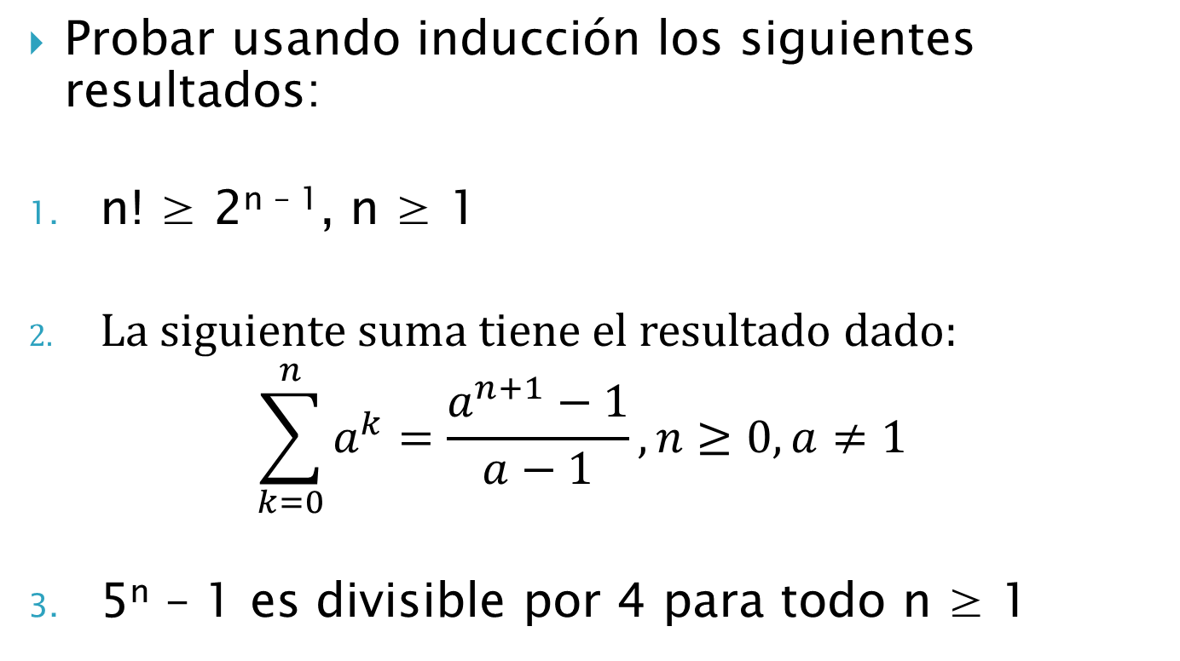
Ejercicio
Probar usando inducción los siguientes resultados:
n! ≥ 2^{n – 1}, n ≥ 1
La siguiente suma tiene el resultado dado:
$$\sum_{k=0}^{n}{a^{k}=\frac{a^{n+1}−1}{a−1}},n≥0,a≠1$$
5^{n} – 1 es divisible por 4 para todo n ≥ 1

Slide 11
Solución Ejercicio
Probar usando inducción que:
n! ≥ 2^{n – 1}, n ≥ 1
(Base) Para n = 1: 1 ≥ 2¹⁻¹ = 2⁰ = 1
(Inducción) Condición válida: n! ≥ 2^{n – 1}, n ≥ 1
Probar que (n + 1)! ≥ 2^{n}, n ≥ 1
(n + 1)! = (n + 1)n! ≥ (n + 1)*2^{n – 1} (Hipótesis)
≥ 2*2^{n – 1}, porque n + 1≥2, n ≥ 1
= 2^{n}
Luego se verifica la propiedad

Slide 12
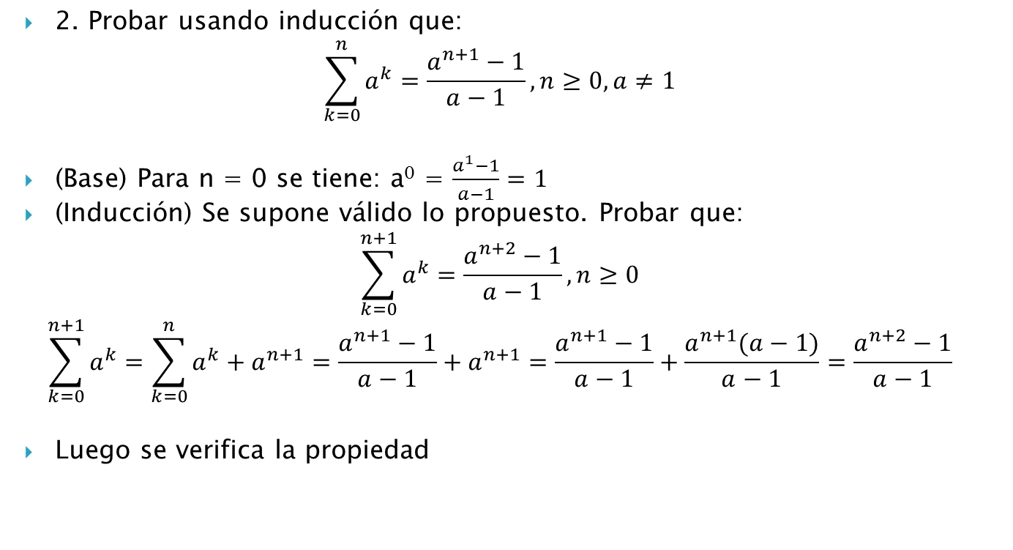
Solución Ejercicio
2. Probar usando inducción que:
$$\sum_{k=0}^{n}{a^{k}=\frac{a^{n+1}−1}{a−1}},n≥0,a≠1$$
(Base) Para n = 0 se tiene: a⁰ = $\frac{a^{1}−1}{a−1}=1$
(Inducción) Se supone válido lo propuesto. Probar que:
$$\sum_{k=0}^{n+1}{a^{k}=\frac{a^{n+2}−1}{a−1}},n≥0$$
$$\sum_{k=0}^{n+1}{a^{k}=\sum_{k=0}^{n}{a^{k}}+a^{n+1}=\frac{a^{n+1}−1}{a−1}}+a^{n+1}=\frac{a^{n+1}−1}{a−1}+\frac{a^{n+1}(a−1)}{a−1}=\frac{a^{n+2}−1}{a−1}$$
Luego se verifica la propiedad

Slide 13
Solución Ejercicio
Probar usando inducción que:
5^{n} – 1 es divisible por 4 para todo n ≥ 1
(Base) Para n = 1: 5¹ – 1 = 4 es divisible por 4
(Inducción) Se supone válido lo propuesto
Probar que: 5^{n+1} – 1 es divisible por 4
5^{n+1} – 1 = 5*5^{n} – 1 = (5^{n} - 1) + 4*5^{n}
Por hipótesis de inducción 5^{n} – 1 es divisible
por 4 y como 4*5^{n} también lo es entonces
5^{n+1} – 1 es divisible por 4
Luego se verifica la propiedad

Slide 14
Ejercicio inducción
Probar usando inducción que cualquier conjunto finito no vacío es numerable
Base: Si el conjunto tiene un elemento entonces es numerable por definición
Hipótesis de inducción: cualquier conjunto finito no vacío es numerable, supondremos que es un conjunto con n elementos
Tesis: probar que un conjunto de n+1 elementos es numerable

Slide 15
Solución Ejercicio
Sea un conjunto A con n+1 elementos y sea x un elemento de A
Como A – {x} es un conjunto de n elementos x₁,…,x_{n} entonces es numerable (hipótesis de inducción)
Luego los elementos x₁,…,x_{n}, x de A son numerables
Luego se verifica la propiedad

Slide 16
Fundamentos de la Computación
Profesor: Héctor Soza Pollman

